Slide 1
Inclusão de idosos no uso da tecnologia
Equipe
Edson Pimenta
Bernardo Ribeiro
Tales Rocha Moreira
André Lemos
Gustavo Vinicius
Patrick Junio

Slide 2
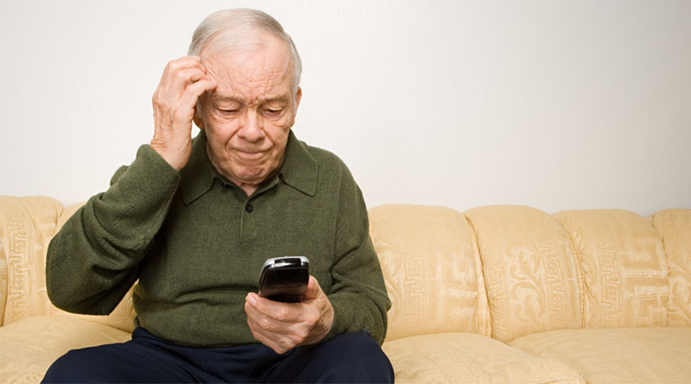
Contexto do Problema
Atualmente um dos maiores meios de inclusão social, comunicação, acesso à informação e entretenimento, ocorre pelo uso de dispositivos inteligentes como celulares, notebooks, TVs etc..,
Com o avanço da tecnologia muitas pessoas, sendo em sua maioria Idosos, tem dificuldade no uso de dispositivos smart.
Logo é necessário a inclusão digital dos idosos no ambiente social e familiar.

Slide 3
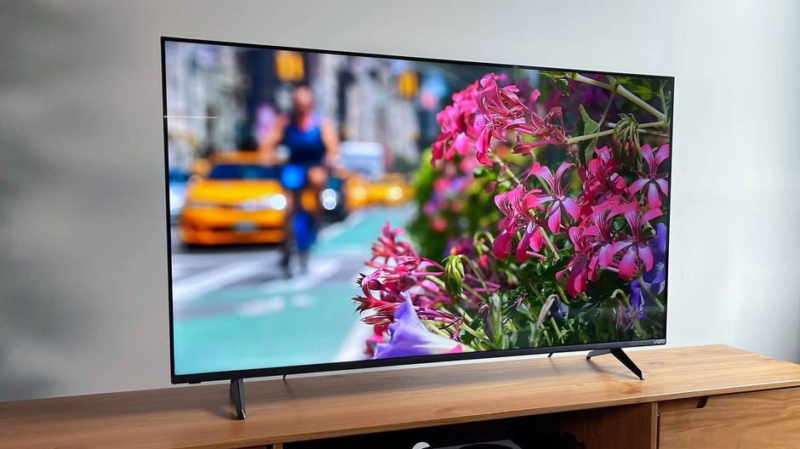
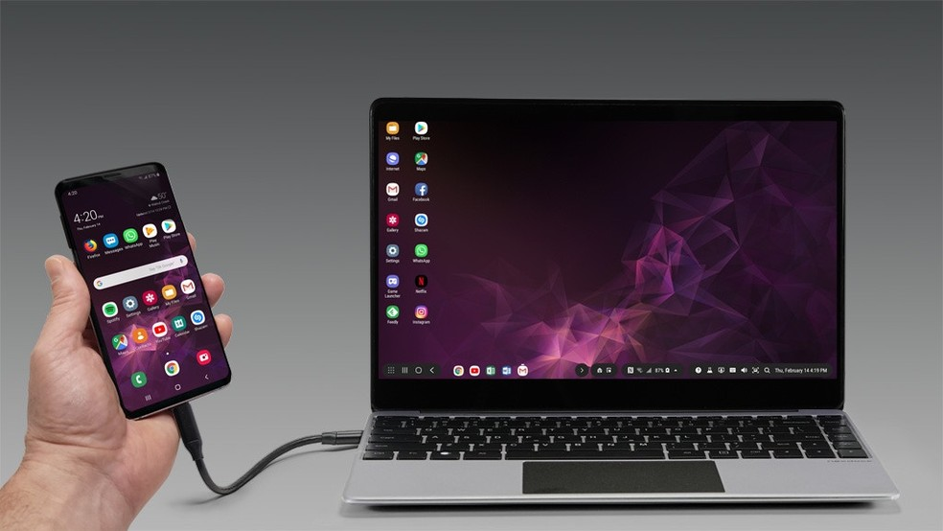
Dispositivos Inteligentes
Celulares, Notebooks e TVs

Slide 4

Público-Alvo | PERSONAS
Homens e mulheres com dificuldade em utilizarem dispositivos inteligentes.
Idade: 65+.

Slide 5
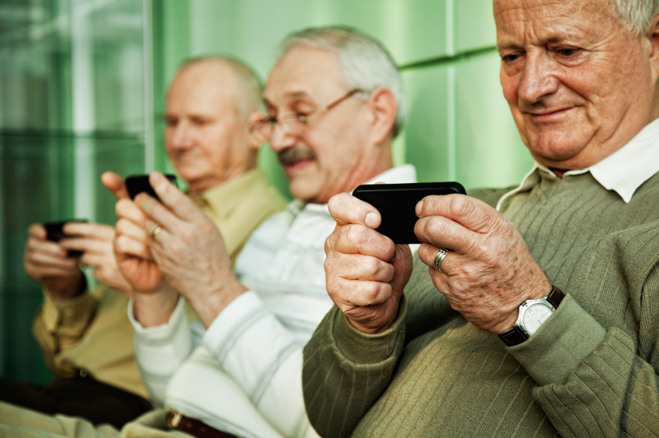
Proposta de Solução | Objetivos
WebApp com funcionalidades que ensinam os usuários a utilizar aplicativos de entretenimento e serviços.
QR Code interativo para acessar o site.

Slide 6
Histórias de Usuários e Requisitos
Histórias de Usuários
Vera Silveira: Comunicar de forma simples e rápida com filhos e netos para não se isolar da família.
José Carlos da Cruz: Acompanhar as principais e mais relevantes fatos que estão acontecendo no mundo através das notícias para se manter atualizado no que diz respeito às atualidades.
Requisitos Funcionais
O site deve ser o mais compreensivo possível.
Requisitos Não Funcionais
O site deve ser publicado em um ambiente acessível publicamente na Internet (Repl.it, GitHub Pages, Heroku).

Slide 7
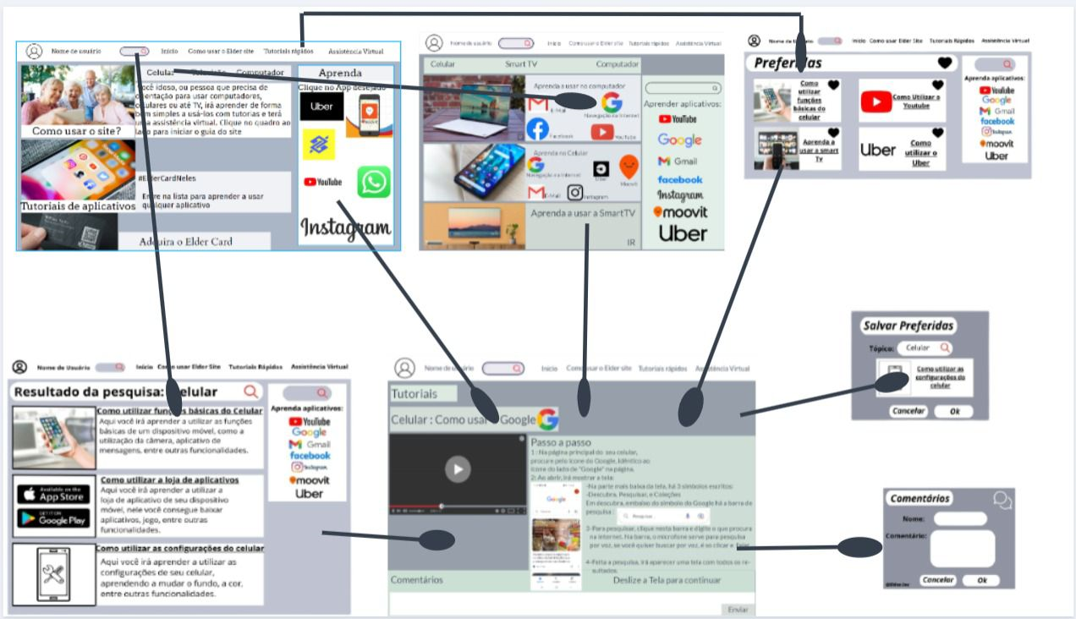
Projeto da Interface
Fluxo de telas

Slide 8
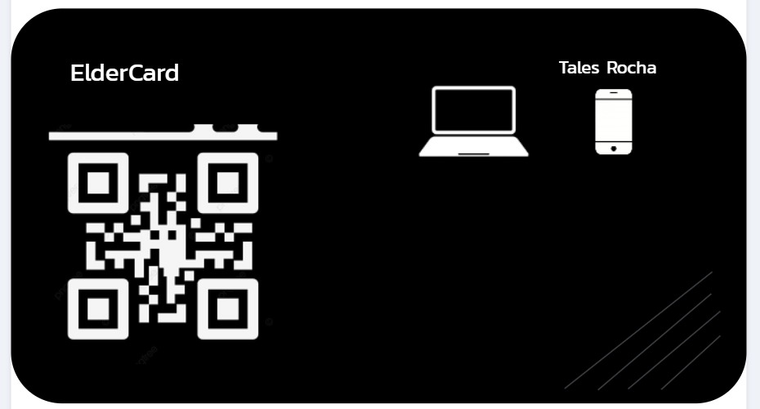
Logo Marca e cartão de acesso

Slide 9
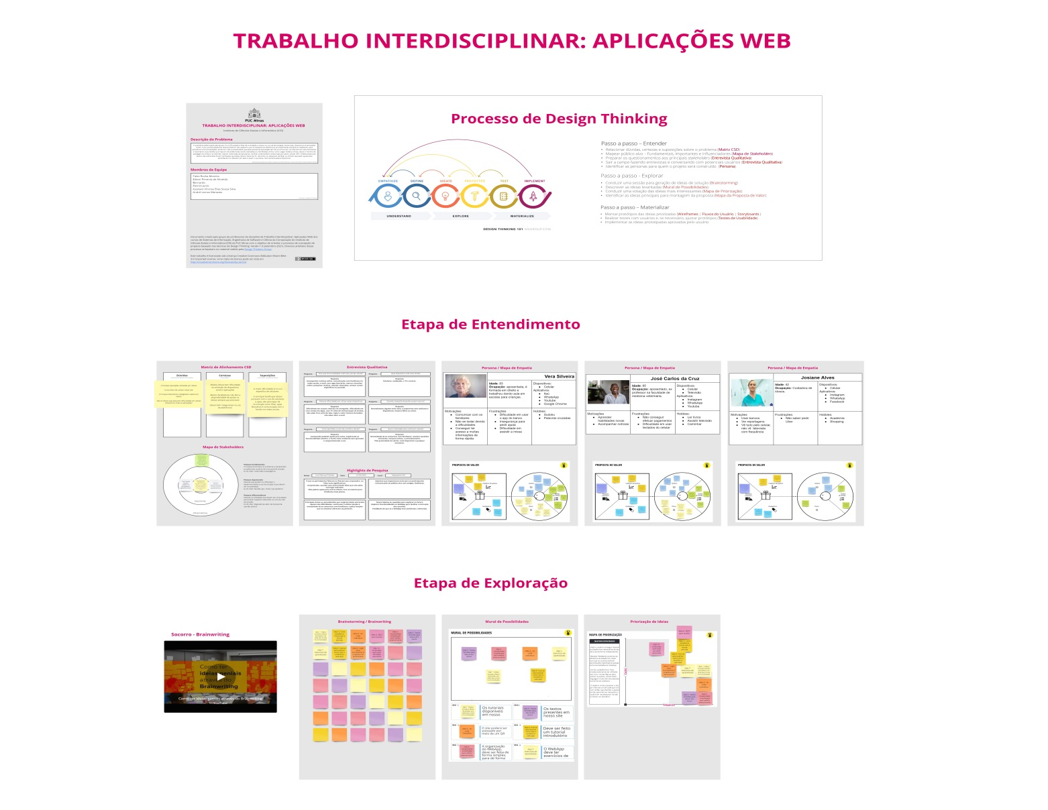
Metodologia
Para a etapa de design thinking utilizamos o ambiente disponível no miro

Slide 10
Divisão de Papéis
A equipe está organizada da seguinte maneira:
Scrum Master: Edson Pimenta
Product Owner: Tales Rocha
Equipe de Desenvolvimento
Gustavo Vinicius (Desenvolvedor Front End)
André Lemos (Desenvolvedor Front End)
Edson Pimenta (Desenvolvedor Front End)
Bernardo (Desenvolvedor Front End)
Tales Rocha (Designer)

Slide 11
Organização de tarefas
Trello estruturado com as seguintes listas:
Backlog
Design
Em andamento
A fazer
Revisão de código
Fase de Teste
Concluido

Slide 12
Ferramentas
Repositório de código fonte: GitHub
Documentos do projeto Google: Docs
Projeto de Interface e Wireframes: MarvelApp
Gerenciamento do Projeto Trello

Slide 13

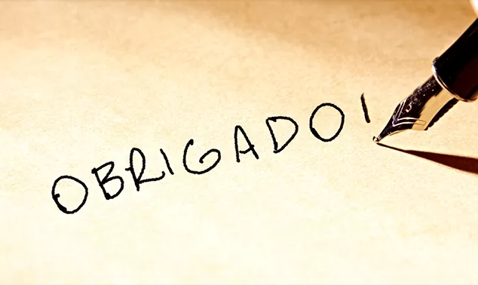
Projeto Elder Inc
Equipe
André Lemos
Bernardo Ribeiro
Edson Pimenta
Gustavo Vinicius
Patrick Junio
Tales Rocha

